Slide 1
MARIHUANA Y SALUD
ASPECTOS CLÍNICOS
Dra. Dení álvarez Icaza
19/08/2015

Slide 2
Efectos del consumo de marihuana sobre la salud
Al momento de analizar la evidencia que relaciona el consumo de marihuana con algún desenlace en la salud es importante tener en cuenta ciertas consideraciones:
  Se carece de un parámetro estandarizado (a diferencia del alcohol y el tabaco…).

Slide 3
Efectos del consumo de marihuana sobre la salud
  Se emplean límites como “alguna vez en la vida”, “consumo intenso”, “consumo ocasional”, “más o menos de x veces en la vida”, etc.
  Aún la medida de cigarros x año tiene una desventaja:
  NO SE RELACIONA CON LA MAGNITUD DE EXPOSICIÓN al Δ⁹ THC y a otros cannabinoides

Slide 4
Efectos del consumo de marihuana sobre la salud
  La concentración de Δ⁹ THC y de otros cannabinoides varia de una presentación a otra y a lo largo del tiempo.
Mehmedic Z, et. Al. Forensic Sci. 2010; ElSohly MA, et.al. J Forensic Sci. 2000

Slide 5
Efectos del consumo de marihuana sobre la salud
Otras consideraciones:
  Adulterantes.
  Pobre control metodológico de variables como el empleo de tabaco y alcohol.
  Técnica de consumo (puede ser relevante en el caso de cáncer de pulmón).

Slide 6
EFECTOS DEL CONSUMO DE MARIHUANA SOBRE LA SALUD
Sistema Reproductor
Eje HHA
Trastornos Psiquiátricos
Alteraciones Cognitivas
Hígado, Páncreas, Adipocitos
Sistema Inmune
SNC
Otros Sistemas
Sistema Respiratorio
Sistema Cardiovascular
ADOLESCENCIA

Slide 7
Efectos del consumo de marihuana sobre la salud mental
Trastornos cognitivos.
Trastorno depresivo mayor.
Trastornos psicóticos.

Slide 8
Efectos del consumo de marihuana sobre la salud mental
La intoxicación con marihuana se acompaña de fallas en algunas funciones cognitivas.
En los consumidores crónicos se ha descrito que estos déficits pueden persistir más allá del periodo de intoxicación.
El estudio de las alteraciones cognitivas en los consumidores regulares de marihuana ha dado resultados inconsistentes.
  Distintos parámetros, tiempo variable desde el último consumo y tolerancia a los efectos en los sujetos con uso continuo.

Slide 9
Función Cognitiva | Adultos |  | Adolescentes
 | Abstinencia temprana | Abstinencia tardía | Abstinencia temprana | Abstinencia tardía
Atención | ⬇ / − | − | ⬇ | ⬇
Memoria | ⬇⬇ | ⬇ | ⬇⬇ | ⬇
Fluencia Verbal | ⬇ | ⬇* | ⬇ | ⬇
Inhibición | ⬇ | ⬇* | ⬇ | −
Memoria de trabajo | − | − | ⬇ | ⬇
Flexibilidad cognitiva | ⬇ | ⬇* | ⬇ | −
Razonamiento, planeación, otras FE | ⬇ | ⬇* | ⬇ | ⬇

Slide 10
Efectos del consumo de marihuana sobre la salud mental
¿Son reversibles los déficits asociados
al consumo regular de marihuana?

Slide 11
Función Cognitiva | Adultos |  | Adolescentes
 | Abstinencia temprana | Abstinencia tardía | Abstinencia temprana | Abstinencia tardía
Atención | ⬇ / − | − | ⬇ | ⬇
Memoria | ⬇⬇ | ⬇ | ⬇⬇ | ⬇
Fluencia Verbal | ⬇ | ⬇* | ⬇ | ⬇
Inhibición | ⬇ | ⬇* | ⬇ | −
Memoria de trabajo | − | − | ⬇ | ⬇
Flexibilidad cognitiva | ⬇ | ⬇* | ⬇ | −
Razonamiento, planeación, otras FE | ⬇ | ⬇* | ⬇ | ⬇

Slide 12
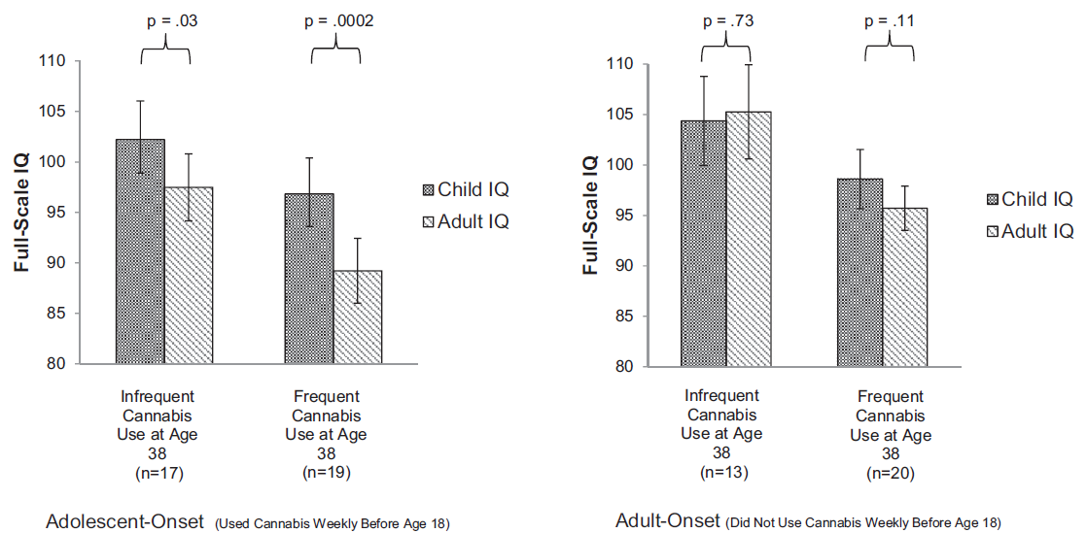
Efectos del consumo de marihuana sobre la salud mental
Meier et al. PNAS. 2012

Slide 13
Efectos del consumo de marihuana sobre la salud mental
En los adolescentes las alteraciones en algunas funciones ejecutivas parecen persistir más tiempo.
En los adultos la reversibilidad de los déficits estará en función de la edad de inicio en el consumo y la intensidad del mismo.
El consumo de marihuana cuatro o más veces a la semana o bien, la dependencia a esta sustancia, se ha vinculado con una disminución del CI, cuando el consumo inicia en la adolescencia.

Slide 14
Efectos del consumo de marihuana sobre la salud mental
A nivel poblacional se ha encontrado una frecuencia más alta de trastorno depresivo mayor en los usuarios de marihuana.
  Usuarios de marihuana OR 1.6 (IC 95 %1.1 – 2.2).
  También existe una mayor prevalencia de dependencia a marihuana entre los sujetos que han cursado con una depresión.
Chen CY, et.al. Soc Psychiatry Psychiatr Epidemiol. 2002.

Slide 15
Efectos del consumo de marihuana sobre la salud mental
La comorbilidad entre un trastorno por consumo de marihuana y el trastorno depresivo mayor parece ser más evidente en las mujeres y se incrementa conforme aumenta la intensidad del consumo.
Patton GC, et.al . BMJ. 202; Cheung JT, et al. Am J Drug Alcohol Abuse. 2010;
Fergusson DM & Horwood LJ. Addiction. 1997.

Slide 16
Efectos del consumo de marihuana sobre la salud mental
Consumo de Marihuana
Trastorno depresivo mayor
Trastorno depresivo mayor
Consumo de Marihuana
La mayor parte de las investigaciones no han logrado probar que la presencia de un trastorno depresivo incremente significativamente el riesgo de iniciar el consumo de marihuana.
Wittchen HU, et.al. Drug Alcohol Depend. 2007; Pacek, et.al. J Affect Disord. 2013; Paton S, et.al. J Gen Psychol. 1997; Kandel DB & Chen K. J Stud Alcohol. 2000; Bardone AM, et.al. J Am Acad Child Adolesc Psychiatry. 1998;
Patton GC, et.al . BMJ. 2002.

Slide 17
Efectos del consumo de marihuana sobre la salud mental
El consumo de marihuana puede obrar como un factor de riesgo para el desarrollo de un trastorno depresivo.
Este riesgo cambia a lo largo de la vida:
  Los adolescentes son más vulnerables.
De acuerdo a los resultados de un un meta–análisis (8 estudios de cohorte o de casos y controles anidados) los usuarios intensos de marihuana tienen cerca de 50% más riesgo de desarrollar un trastorno depresivo.
Moore TH, et.al. Lancet. 2007

Slide 18
Efectos del consumo de marihuana sobre la salud mental
¿El inicio temprano en el empleo de marihuana es un factor que puede determinar la relación entre esta sustancia y el diagnóstico de depresión?
  85,088 sujetos provenientes de 17 países diferentes, se comparó la frecuencia de síntomas depresivos entre individuos con y sin inicio temprano.
  Uso temprano de marihuana OR 1.5 (IC95% 1.4 a 1.7).
  Asociación mediada por otros factores (trastornos de conducta).
de Graaf R, et.al. Am J Epidemiol. 2010

Slide 19
Efectos del consumo de marihuana sobre la salud mental
Otros estudios han dado resultados que apuntan en direcciones contrarias.
  No puede concluirse que el consumo de marihuana durante la adolescencia constituya un factor de riesgo importante para el desarrollo de depresión en otras etapas de la vida.
Fergusson DM, et.al. Addiction. 2002; Bovasso GB. Am J Psychiatry. 2001;
Hayatbakhsh MR, et.al . J Am Acad Child Adolesc Psychiatry. 2007.

Slide 20
Efectos del consumo de marihuana sobre la salud mental
Los estudios longitudinales indican que consumo intenso de marihuana incrementa 2.6 veces el riesgo de presentar un trastorno psicótico persistente. (no necesariamente esquizofrenia).
¿Cuáles son los factores que condicionan el que un consumidor de marihuana desarrolle un trastorno psicótico?
Moore TH, et.al. Lancet. 2007

Slide 21
Efectos del consumo de marihuana sobre la salud mental
Inicio temprano en el consumo.
  Estudio de la cohorte de Dunedin:
    El consumo de marihuana antes de los 15 años incrementa hasta 10 veces el riesgo de que un sujeto curso con síntomas piscóticos a los 26 años (no esquizofrenia).
  ¿Quienes tienen un mayor riesgo?
Arseneault L, et.al . BMJ. 2002

Slide 22
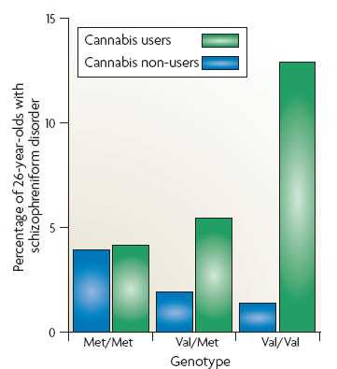
Efectos del consumo de marihuana sobre la salud mental
VAL/VAL
OR= 10.9
IC 95% 2.2-54.1
El riesgo de que un sujeto con antecedente de consumo de marihuana durante la adolescencia desarrolle un trastorno del espectro de la esquizofrenia puede estar moderado por la carga genética del individuo.
Caspi A. Biol Psychiatry. 2005

Slide 23
Efectos del consumo de marihuana sobre la salud mental
No consumo en la adolescencia.
No Esquizofrenia.
No consumo en la adolescencia.
Esquizofrenia.
Consumo en la adolescencia.
No Esquizofrenia.
Consumo en la adolescencia.
Esquizofrenia.
⬇Riesgo
familiar
⬆Riesgo
familiar
⬇Riesgo
familiar
⬆Riesgo
familiar
Proal AC, et.al . Schizophr Res. 2014.

Slide 24
Efectos del consumo de marihuana sobre la salud mental
¿Vale la pena orientar los esfuerzos de prevención hacia los grupos más vulnerables?
¿Qué estrategias en materia de política de drogas han resultado efectivas para disminuir el consumo de sustancias entre los adolescentes?

